Slide 1

Итоговый проект «Сайт-визитка для музыкального коллектива»
Красный Владислав
Кудрявцев Игорь
Федоренко Степан
Широв Азат

Slide 2
Состав команды
Заказчик, менеджер проекта – Азат Широв;
Технический писатель – Кудрявцев Игорь;
Дизайнер UX, дизайнер UI – Красный Владислав;
Верстальщик, программист, тестировщик, администратор – Федоренко Степан.

Slide 3
Этапы работы над проектом
Формирование требований заказчика к сайту;
Определение концепции сайта;
Написание ТЗ к будущему сайту;
Моделирование сайта с помощью figma;
Написание сайта без логики (HTML+CSS);
Написание логики для сайта;
Тестирование сайта и размещение его в GitHub

Slide 4
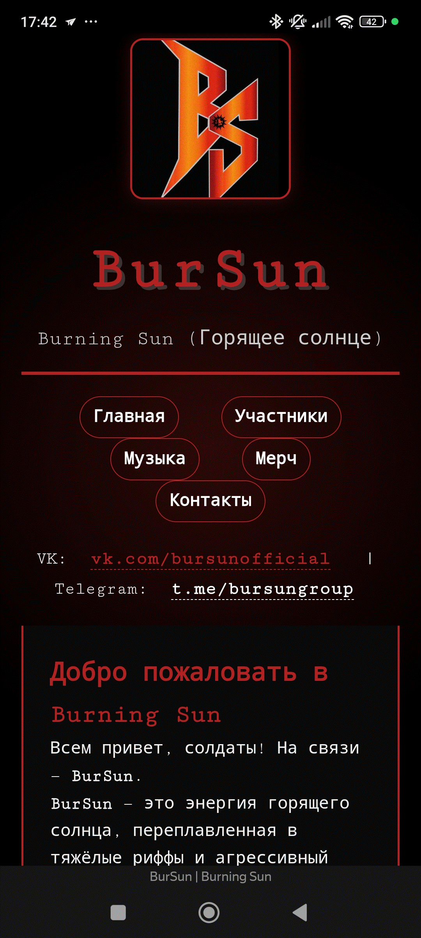
Наполнение сайта
Сайт состоит из 5 страниц: Главная, Участники, Музыка, Мерч и Контакты.
Дизайн сайта минималистичен, выполнен в тёмно-красных и чёрных тонах, что соответствует агрессивности соответствующего музыкального жанра.
Сайт имеет десктопную и мобильную версии.

Slide 5
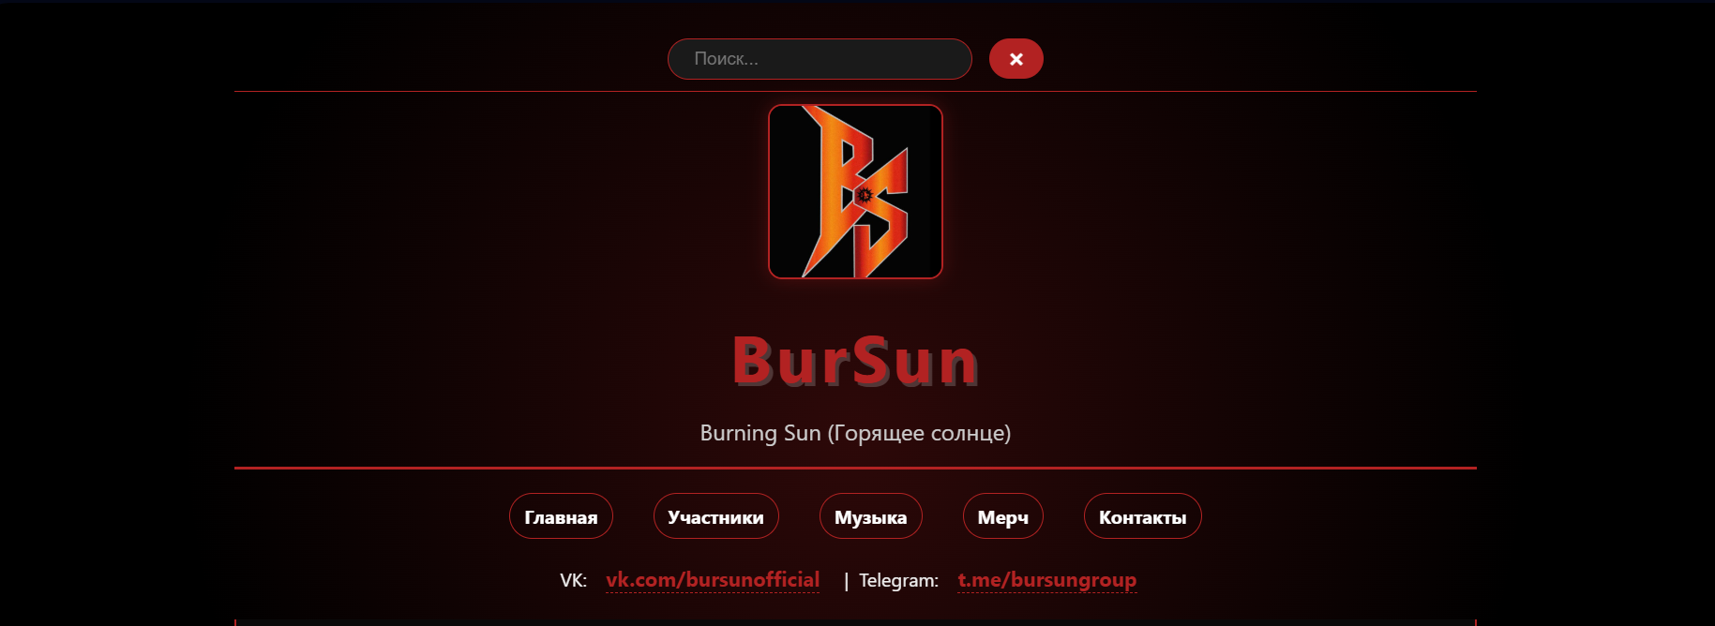
Хедер
Хедер сайта вмещает строку поиска для навигации по сайту, логотип группы, название группы и его расшифровку и меню с выбором страниц сайта.

Slide 6
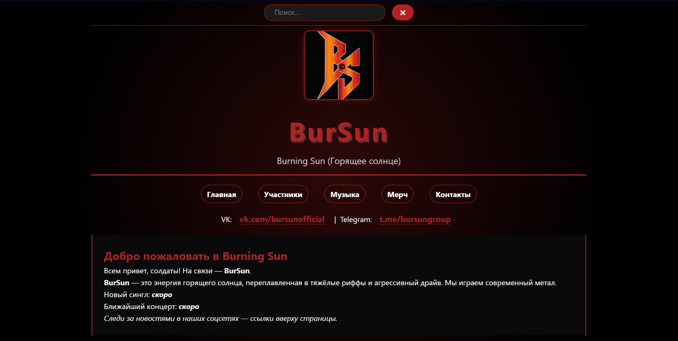
Страница «Главная»

Slide 7

Страница «Участники»
На данной странице представлен список участников музыкального коллектива, их специализация, краткая характеристика и ссылки на страницы в ВК каждого из музыкантов.

Slide 8
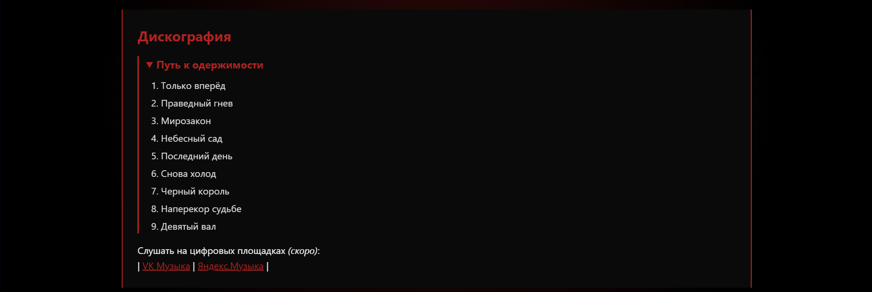
Страница «Музыка»
На данной странице расположена дискография группы, состоящая из одного альбома.
Список песен альбома оформлен в виде выпадающего списка.
Ниже представлены ссылки на площадки, где в будущем будут публиковаться треки группы.

Slide 9
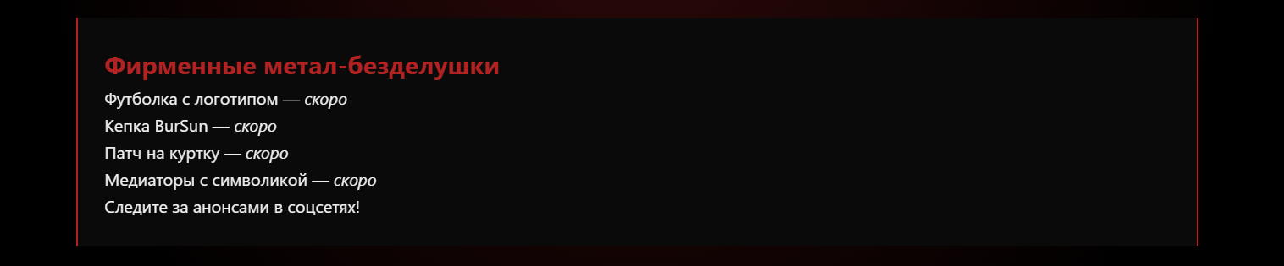
Страница «Мерч»
На странице расположен список, анонсирующий будущий мерч группы

Slide 10
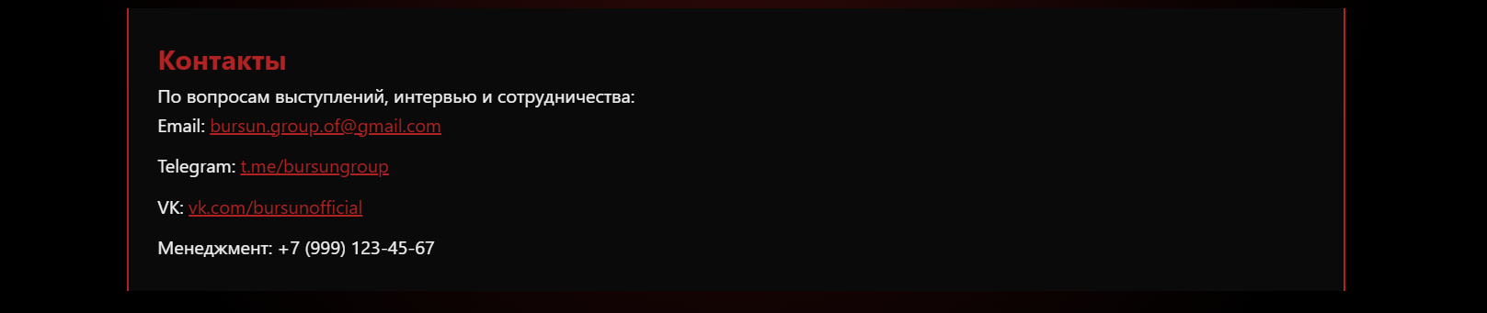
Страница «Контакты»
Страница содержит ссылки на официальную почту коллектива, ВК и номер телефона для связи по вопросам выступлений, интервью и сотрудничества

Slide 11
Спасибо за внимание

